Slide 1
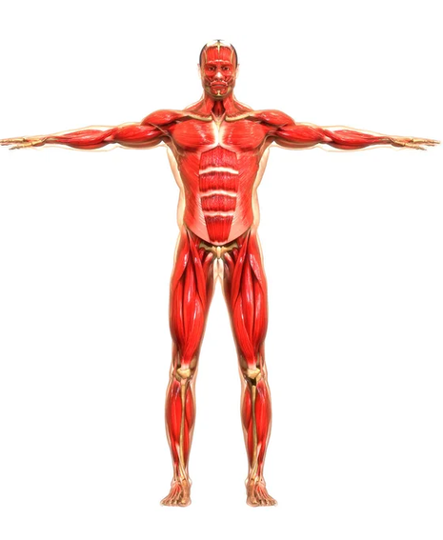
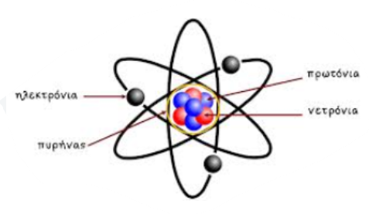
Από το άτομο ….μέχρι ένα ζωντανό οργανισμό (ζώα, φυτά , μικρόβια…)
Ένα άτομο
(δεν είναι η πραγματική εικόνα του ατόμου)
Ένας άνθρωπος αποτελείται από πολλά δισεκατομμύρια άτομα

Slide 2
Από το άτομο ….μέχρι το κύτταρο
άτομο
Μία τελεία
Μια τελεία αποτελείται από πολλά εκατομμύρια άτομα……

Slide 3
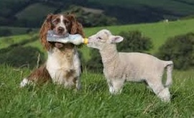
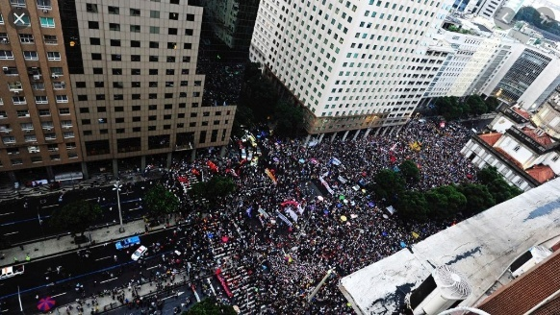
Από το άτομο ….μέχρι το κύτταρο
άτομο
Τα περισσότερα υλικά σώματα που βλέπουμε γύρω μας αποτελούνται από άτομα και ιόντα*
*Τα ιόντα μοιάζουν με τα άτομα … εξηγώ παρακάτω τι ακριβώς είναι τα ιόντα

Slide 4
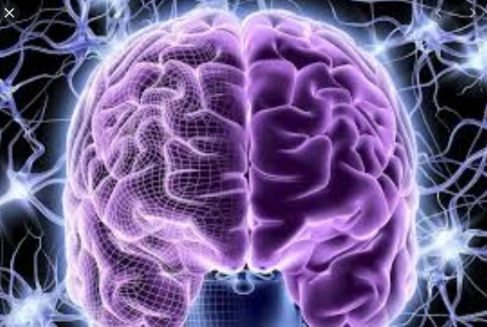
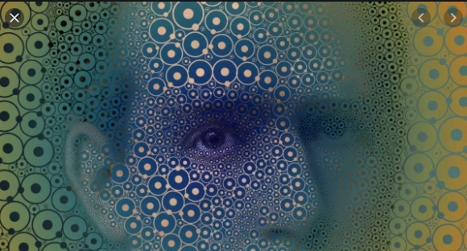
Από το άτομο ….μέχρι το κύτταρο
άτομο
Οι επιστήμονες έχουν υπολογίσει ότι το ανθρώπινο κεφάλι αποτελείται από περίπου 900.000.000.000.000.000.000.000.000 άτομα ή σε συντομογραφία 9x 10²⁶ άτομα

Slide 5
Από το άτομο ….μέχρι το κύτταρο
άτομο
Τα άτομα και τα ιόντα είναι πολύ πολύ μικρά….δεν φαίνονται ούτε με μικροσκόπιο….

Slide 6
Από το άτομο ….μέχρι το κύτταρο
άτομο
Τα άτομα μπορούμε να τα συμβολίζουμε με σφαίρες και κύκλους…….βέβαια τα άτομα δεν έχουν ακριβώς αυτή την μορφή. Εδώ φαίνονται μερικά προσομοιώματα ατόμων:
Άτομο αζώτου
Άτομο οξυγόνου
Άτομο υδρογόνου
Άτομο χλωρίου
Άτομο θείου

Slide 7
Από το άτομο ….μέχρι το κύτταρο
Μόρια – χημικές ενώσεις
Τα άτομα μπορούν να ενώνονται μεταξύ τους και να δημιουργούν μόρια.
Ένα μόριο μπορεί να αποτελείται από την ένωση 2 ή περισσοτέρων ατόμων
Ο
Η
Η
Η
Η
Μόριο υδρογόνου (ένα μόριο υδρογόνου αποτελείται από 2 άτομα υδρογόνου )
Μόριο νερού (ένα μόριο νερού αποτελείται από ένα άτομο οξυγόνου και δύο άτομα υδρογόνου)
Ο
Ο
Μόριο οξυγόνου (ένα μόριο οξυγόνου αποτελείται από 2 άτομα οξυγόνου )
Ο = οξυγόνο
Η = υδρογόνο

Slide 8
Από το άτομο ….μέχρι το κύτταρο
Μόρια – χημικές ενώσεις
Ο
Η
Η
Μόριο νερού (ένα μόριο νερού αποτελείται από ένα άτομο οξυγόνου και δύο άτομα υδρογόνου)
Το μόριο του νερού συμβολίζεται Η₂0
Ο = οξυγόνο
Η = υδρογόνο

Slide 9
Από το άτομο ….μέχρι το κύτταρο
Μόρια – χημικές ενώσεις
Τα μόρια που βρίσκουμε σε μεγαλύτερες ποσότητες στους οργανισμός είναι:
Μόρια νερού
Μόρια πρωτεινών και άλλα

Slide 10
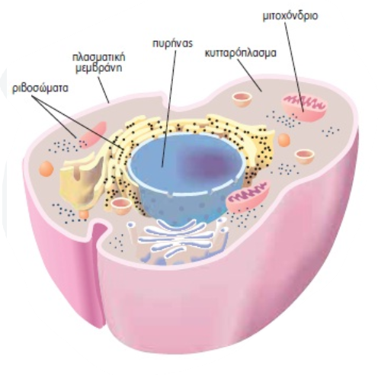
Από το άτομο ….μέχρι το κύτταρο
κύτταρο
Πολλά εκατομμύρια μόρια ενώνονται και σχηματίζουν ένα κύτταρο
Ένα κύτταρο

Slide 11
Από το άτομο ….μέχρι το κύτταρο
οργανισμός
Πολλά εκατομμύρια κύτταρα ενώνονται και σχηματίζου ένα ζωντανό οργανισμό, όπως ζώα, φυτά κ.α.
Ένας άνθρωπος αποτελείται από πολλά εκατομμύρια κύτταρα
Ένα κύτταρο

Slide 12
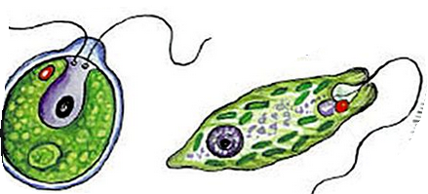
Από το άτομο ….μέχρι το κύτταρο
οργανισμός
Προσοχή ένας οργανισμός μπορεί να αποτελείται από ένα μόνο κύτταρο, συνήθως είναι πολύ μικροί και φαίνονται μόνο με το μικροσκόπιο
Αυτός ο οργανισμός αποτελείται μόνο από ένα κύτταρο, άρα είναι μονοκύτταρος οργανισμός.

Slide 13
